Slide 1
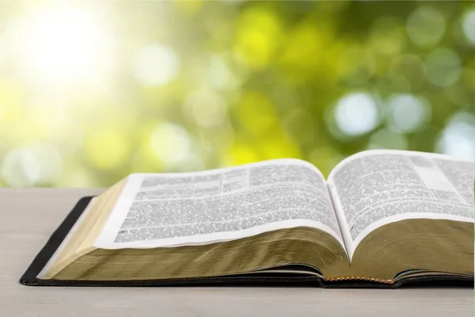
Суботня школа
Щиро вітаємо вас!

Slide 2


Перевірка реальності
Братнє спілкування:
- Як саме ви відчували Божу присутність і підтримку протягом минулого тижня?
- Поділіться досвідом, як Бог говорив до вас минулого тижня через Біблію;

Slide 3


Урок №2
Пізнати Бога

Slide 4
Пізнати Бога
Головна думка:
Правильне розуміння характеру Бога є основою глибоких і живих взаємин із Ним.

Slide 5
Пізнати Бога
Мета уроку:
Допомогти побачити, що Біблія відкриває про характер Бога.
Показати важливість правильного розуміння Бога.
Заохотити будувати особисті взаємини з Ним на основі любові і ділитися любов'ю Ісуса з тими, хто поруч.

Slide 6
Пізнати Бога
Активна підготовка:
Чому важливо правильно розуміти людину, з якою будуєш стосунки?

Slide 7
Пізнати Бога
Пам'ятний вірш:
«Вічне життя є те, щоб знали Тебе, єдиного істинного Бога, і Того, Кого Ти послав — Ісуса Христа»
Івана 17:3

Slide 8
Пізнати Бога
Дослідження Біблії:
У чому саме полягала головна неправда змія про Бога — в словах чи в натяках? Якою була мета його мови?
Буття 3:1-5

Slide 9
Пізнати Бога
Дослідження Біблії:
2. Про який особливий атрибут Божого характеру говорить Біблія? Як це впливає на наше ставлення до Нього?
Левіт 20:26; 1Самуїла 2:2; Ісаї 57:15; Єзекіїля 38:23

Slide 10
Пізнати Бога
Дослідження Біблії:
3. Що є доказом величної любові Божої? Як вона проявляється в житті людини?
1Івана 4:7-19

Slide 11
Пізнати Бога
Дослідження Біблії:
4. Які особливості Божого характеру відкриваються в процесі творіння?
Буття 1:1, 2:7

Slide 12
Пізнати Бога
Дослідження Біблії:
5. Яким чином Христос відкрив характер Божий на землі?
Матвія 1:23, 28:20

Slide 13
Пізнати Бога
Актуальність:
Чому сьогодні багато людей мають неправильне уявлення про Бога? Як це впливає на їхнє життя і віру?

Slide 14
Пізнати Бога
Практичне застосування:
Що допомагає вам формувати правильне уявлення про Бога?
Як ви можете показати Божий характер іншим?

Slide 15
Пізнати Бога
Висновок:
Ми можемо мати глибокі взаємини з Богом, якщо правильно розуміємо Його. Пізнання Його характеру відкриває нам Його любов і веде до справжнього життя з Ним.

Slide 16
Пізнати Бога
Практичне завдання:
Протягом цього тижня:
щодня читайте Біблію, шукаючи в тексті опис Божого характеру, щоб пізнавати Його.

